Slide 1

Kontrola PL
ÚSTŘEDNÍ KONTROLNÍ A ZKUŠEBNÍ ÚSTAV ZEMĚDĚLSKÝ
ISO 9001: 2015
Školení PL 2022
Vladislava Gregorová
Vedoucí NRLOS

Slide 2
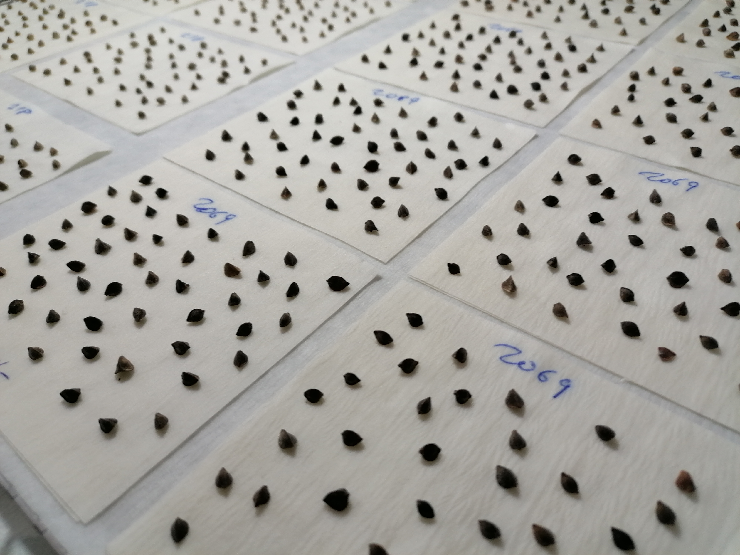
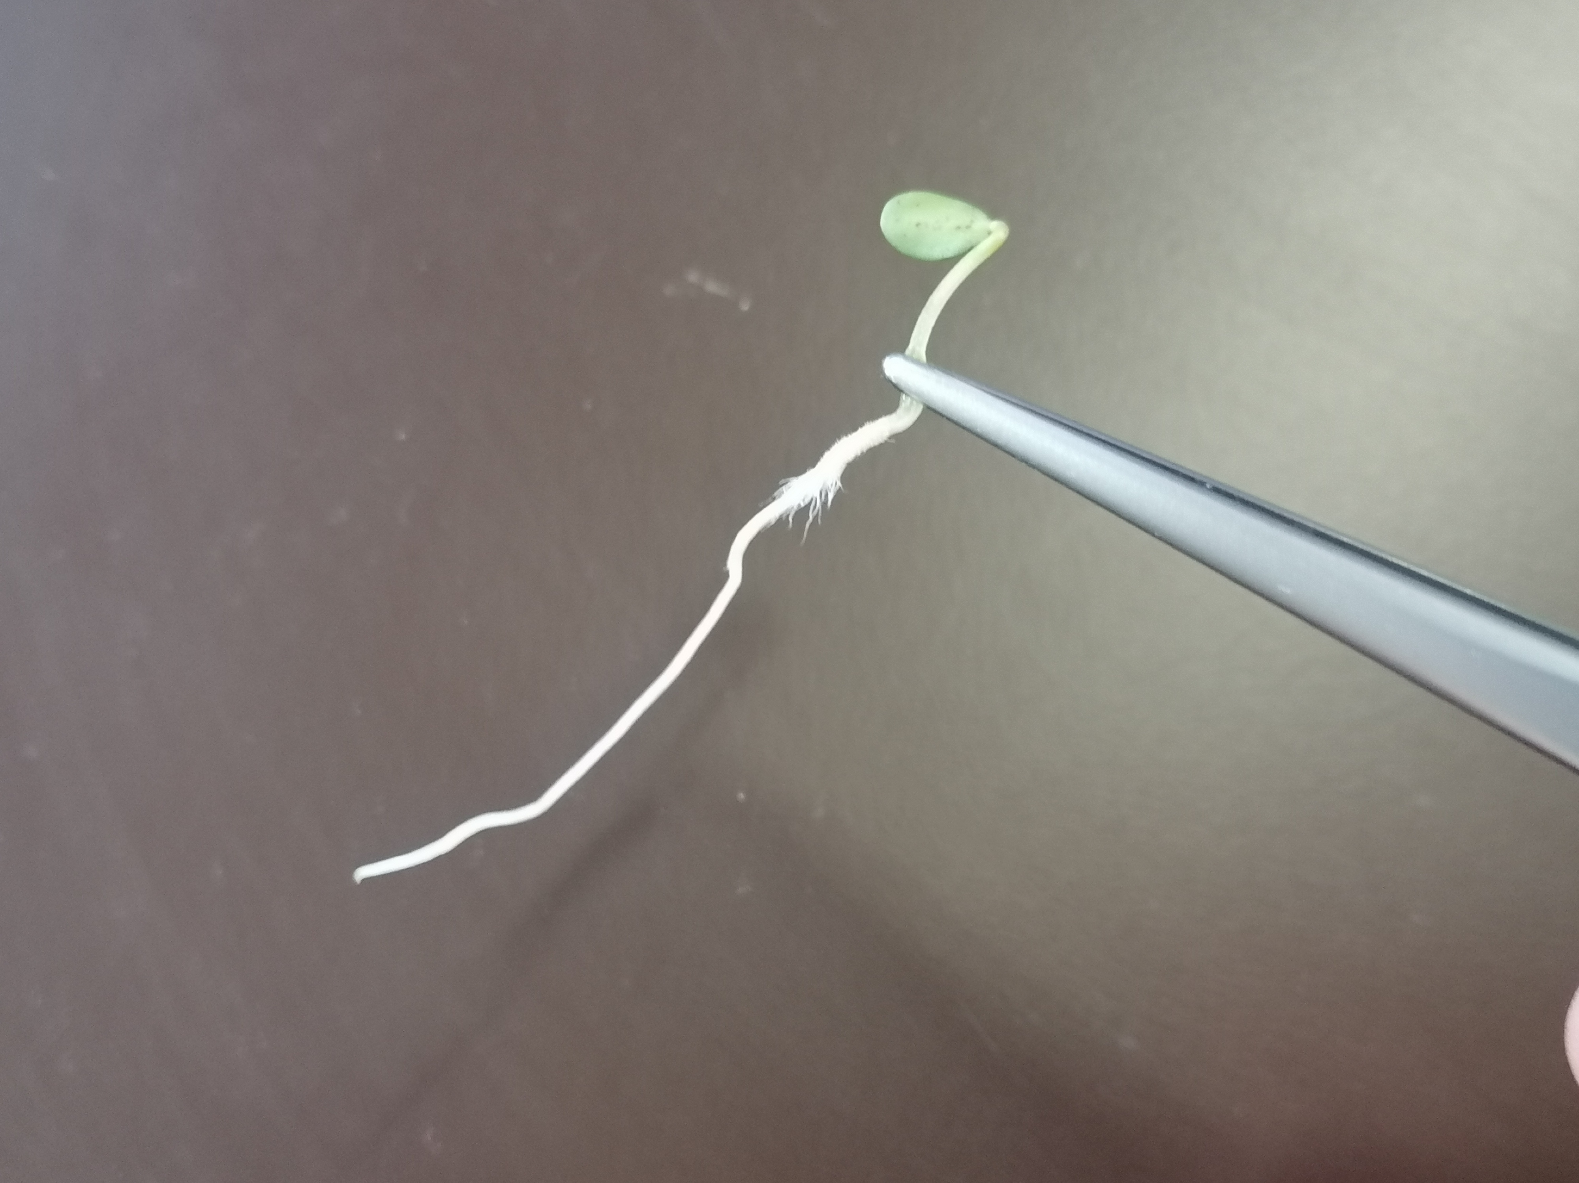
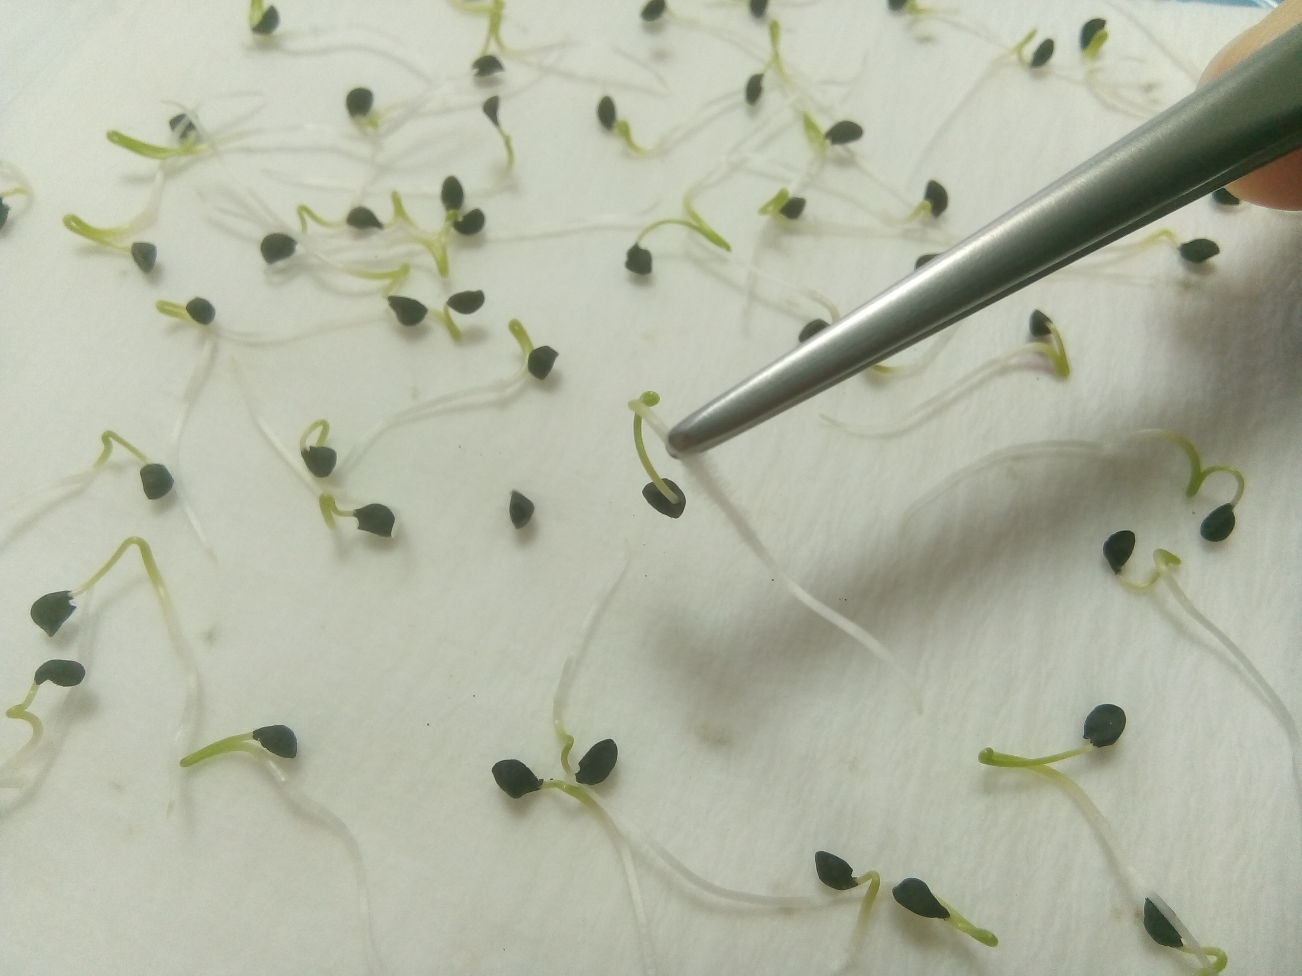
Význam
ÚSTŘEDNÍ KONTROLNÍ A ZKUŠEBNÍ ÚSTAV ZEMĚDĚLSKÝ
ISO 9001: 2008
Vladislava Gregorová
Vedoucí NRLOS

Slide 3
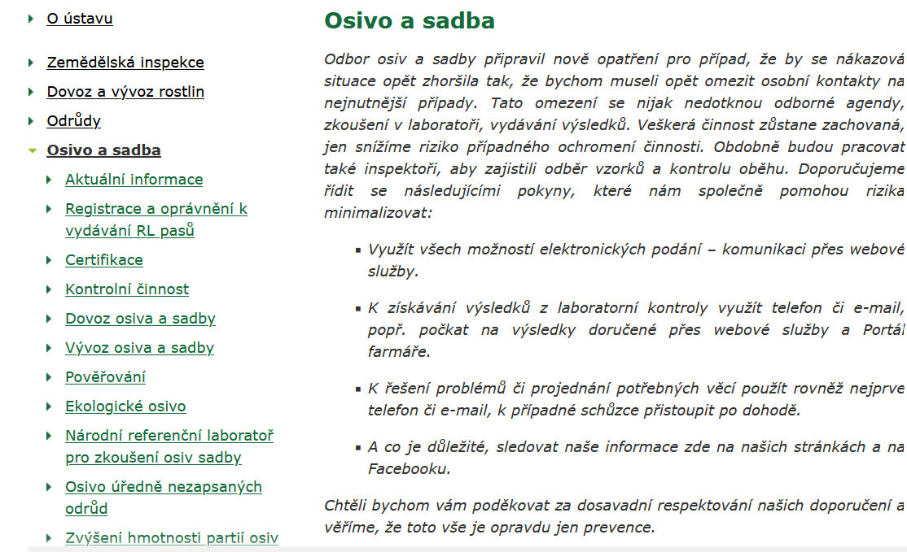
Kontrola pověřené laboratoře – audit na místě
ÚSTŘEDNÍ KONTROLNÍ A ZKUŠEBNÍ ÚSTAV ZEMĚDĚLSKÝ
ISO 9001: 2015
Vyhláška č. 129/2012 Sb., o podrobnostech uvádění osiva a sadby pěstovaných rostlin do oběhu, ve znění pozdějších předpisů.
MP 19 - aktualizace
K dispozici na stránkách ÚKZÚZ

Slide 4
Co je to neshoda
ÚSTŘEDNÍ KONTROLNÍ A ZKUŠEBNÍ ÚSTAV ZEMĚDĚLSKÝ
ISO 9001: 2015
Závažná neshoda – postup, který může způsobit vážné ovlivnění kvality prováděných zkoušek a vést k jejich nežádoucímu ovlivnění, nedodržení metodických postupů. Tato neshoda musí být odstraněna nejdéle do 3 měsíců od jejího zjištění. O odstranění provede laboratoř záznam, který zašle na OOS.
Méně závažná neshoda – drobné pochybení oproti metodickým postupům, které nemá přímý vliv na kvalitu zkoušek. Tato neshoda musí být odstraněna nejdéle do 1 roku od jejího zjištění. O odstranění provede laboratoř záznam, který zašle na OOS nebo předloží při následujícím ročním auditu.
Doporučení – návrh na zlepšení auditovaného procesu, v případě, že laboratoř doporučení neakceptuje, uvede zdůvodnění.

Slide 5
Audit na místě
ÚSTŘEDNÍ KONTROLNÍ A ZKUŠEBNÍ ÚSTAV ZEMĚDĚLSKÝ
ISO 9001: 2015
Pravidelnou kontrolu provádí vedoucí NRL OS a vedoucí OdS OOS nebo určení zástupci ve spolupráci s místně příslušným inspektorem OTI jednou ročně na základě plánu kontrol. Plán kontrol zpracovává OOS, referent pro pověřování ve spolupráci s vedoucí NRLOS a schvaluje ŘO OS.
Kontrola je firmě nebo laboratoři předem ohlášena datovou zprávou.
Účelová kontrola se provede tehdy, pokud jsou zjištěny opakované rozdíly ve výsledcích zkoušek nebo vyhodnocování rozborů, aby se zjistily a odstranily příčiny nedostatků nebo pokud je důvodné podezření na kvalitu prováděných zkoušek. Tento typ kontroly může být i neohlášený.

Slide 6
Co se při auditu kontroluje
ÚSTŘEDNÍ KONTROLNÍ A ZKUŠEBNÍ ÚSTAV ZEMĚDĚLSKÝ
ISO 9001: 2015kontroluje
Kontrola vlastního zkoušení a dodržování metodických postupů, tj.:
kontrola dělení,
dodržování předepsané navážky pro rozbor základního a dodatkového zkušebního vzorku.,
volba vhodné metody pro stanovení klíčivosti,
dodržování předepsané teploty
správný postup při zkoušce vlhkosti,
správné stanovení sítového třídění,
správné určení JRD,
.biologický test používaného média,
záznamy o kontrole šrotů,
záznamy o kontrole fluorescenční lampy,

Slide 7
Metrologie
ÚSTŘEDNÍ KONTROLNÍ A ZKUŠEBNÍ ÚSTAV ZEMĚDĚLSKÝ
ISO 9001: 2015
Kontrola používání metrologického vybavení ověřeného ČMI nebo AKL:
síta – doba kalibrace 4 roky,
váhy – doba ověření nebo kalibrace 2 roky,
Teploměry – doba kalibrace 3 roky.
Interní kontroly a záznamy o nich
váhy
teploty

Slide 8

Co ještě kontrolujeme
ÚSTŘEDNÍ KONTROLNÍ A ZKUŠEBNÍ ÚSTAV ZEMĚDĚLSKÝ
ISO 9001: 2015
Evidenci vzorků – kniha příjmů
Správnost údajů na kartě
Správně vyplněné UL
Uložení vzorků

Slide 9
Sklizňový rok 2021
ÚSTŘEDNÍ KONTROLNÍ A ZKUŠEBNÍ ÚSTAV ZEMĚDĚLSKÝ
ISO 9001: 2015
Zkouška klíčivosti nebyla provedena z podílu čistých semen
Hmotnosti základního a dodatkového vzorku nesouhlasily s údaji na kartě
Moření vzorku v laboratoři
JRD – špatně vyhodnoceno

Slide 10
Výsledek kontroly
ÚSTŘEDNÍ KONTROLNÍ A ZKUŠEBNÍ ÚSTAV ZEMĚDĚLSKÝ
ISO 9001: 2015
Jednotlivé části kontroly jsou v průběhu zaznamenávány
Závěrečná zpráva do datové schránky
Nápravná opatření
Opakování úřední návštěvy

Slide 11
Děkuji za pozornost
ÚSTŘEDNÍ KONTROLNÍ A ZKUŠEBNÍ ÚSTAV ZEMĚDĚLSKÝ
ISO 9001: 2015

